Slide 1
GDAL/PostGIS - fordeler/ulemper/erfaringer eller Open Source i hverdags-GIS
Eva Flo Heggem
Seksjon geomatikk. Norsk institutt for skog og landskap
FOSS4G i Norge, 5. september 2013
Notes:
Si litt om min bakgrunn

Slide 2



Open Source i hverdags-GIS?
Skog og landskap bruker både fri og lisensiert programvare
Postgresql/Postgis
ArcGIS, SAS
Fysak
OpenLayers
GeoExt
QGIS, R, SAGA, GRASS
Mapnik
Mapserver
Geoserver
++++

Slide 3
Open Source i hverdags-GIS?
Hensiktsmessig å løse småoppgaver med Open Source?
* Ja, masse nyttige Open Source GIS verktøy der ute
* Fordel: flere muligheter
* Pragmatisk: trenger ikke kvitte seg med kommersielle
* Ulempe: Ofte høy brukerterskel
Lett å miste oversikt om ikke brukes jevnlig
Begrensninger ofte lite kjent

Slide 4
Open Source i hverdags-GIS?
Hverdags-GIS: små oppgaver skal løses – ofte første løsning som velges selv om det ikke er optimalt eller best.

Slide 5
Open Source i hverdags-GIS?
Praktisk eksempel
«Jordsmonndata har behov for å tilordne og tilpasse verdier fra ulike raster til kartlagte polygoner. Ved hjelp av PostGIS, SQL og GDAL ble oppgaven løst raskere og enklere enn tidligere løyper som brukte kommersielle GIS programvarer»
Sånn omtrent

Slide 6
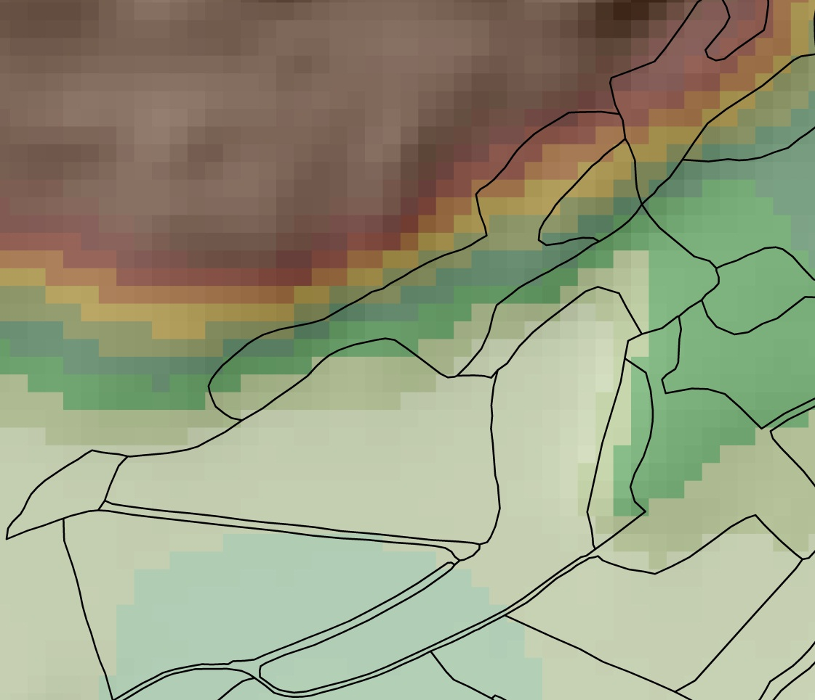
Problemstillingen
Har:
Jordsmonnspolygon
Terrengmodell
Ønsker:
Tilordne en hellingsklasse for hvert polygon

Slide 7
Problemstillingen
Jordsmonnspolygon
Lagret i PostGIS/PostgreSQL database
Terrengmodell
Lagret som filer på disk
Ønsker:
Gjennomsnittsverdi for helling i hvert polygon
Lagret i databasen

Slide 8
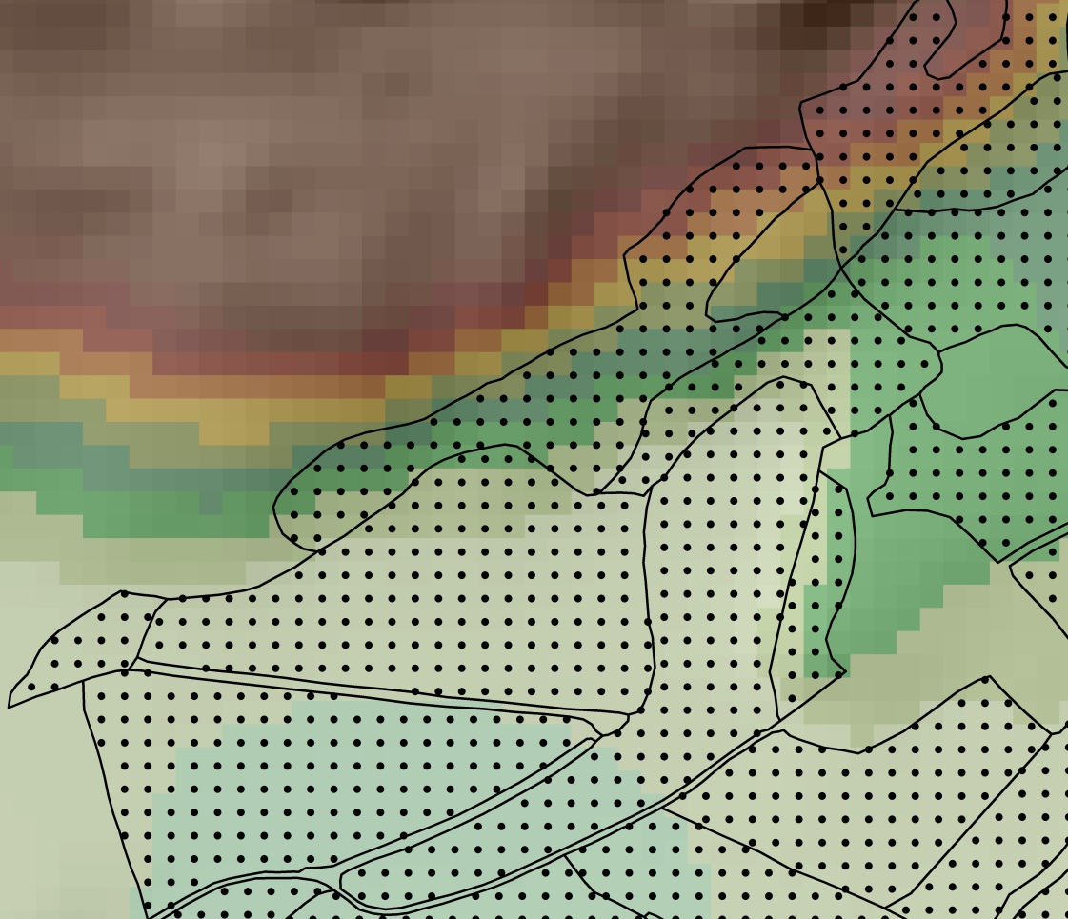
Løsning – hente verdi fra terrengmodell ved hjelp av punkter
10m punktnett
Mange punkter – vil gi problem med høyoppløselige data…

Slide 9
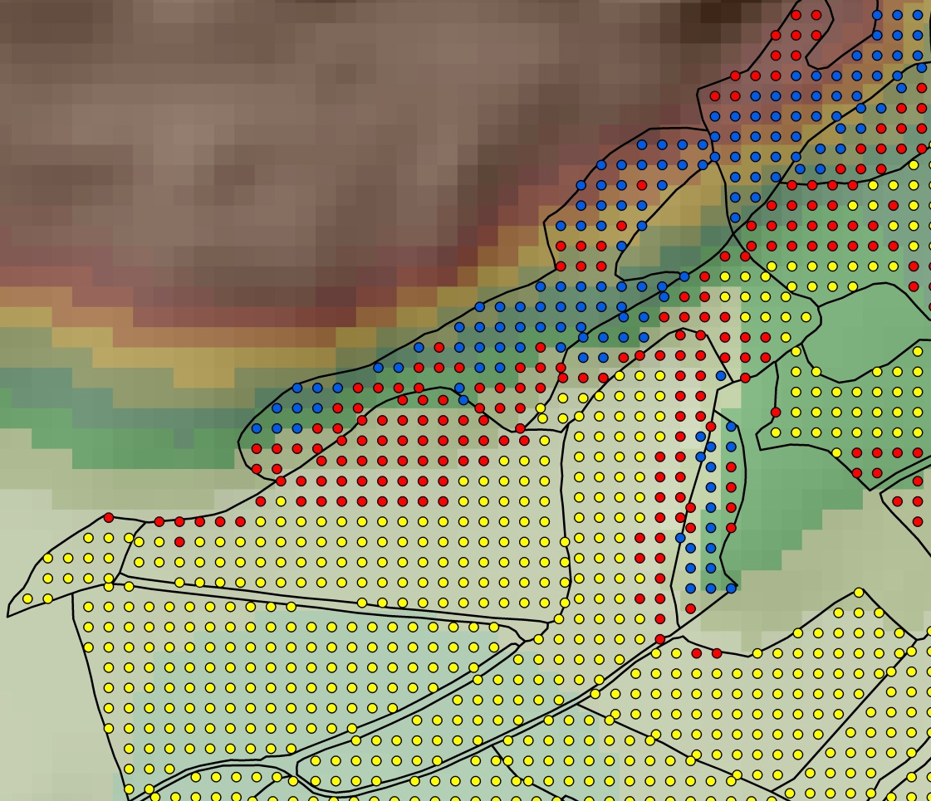
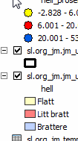
Løsning – hente verdi fra terrengmodell ved hjelp av punkter
10m punktnett
Hente verdier til punktene fra terrengmodellen
Mange punkter – vil gi problem med høyoppløselige data…

Slide 10
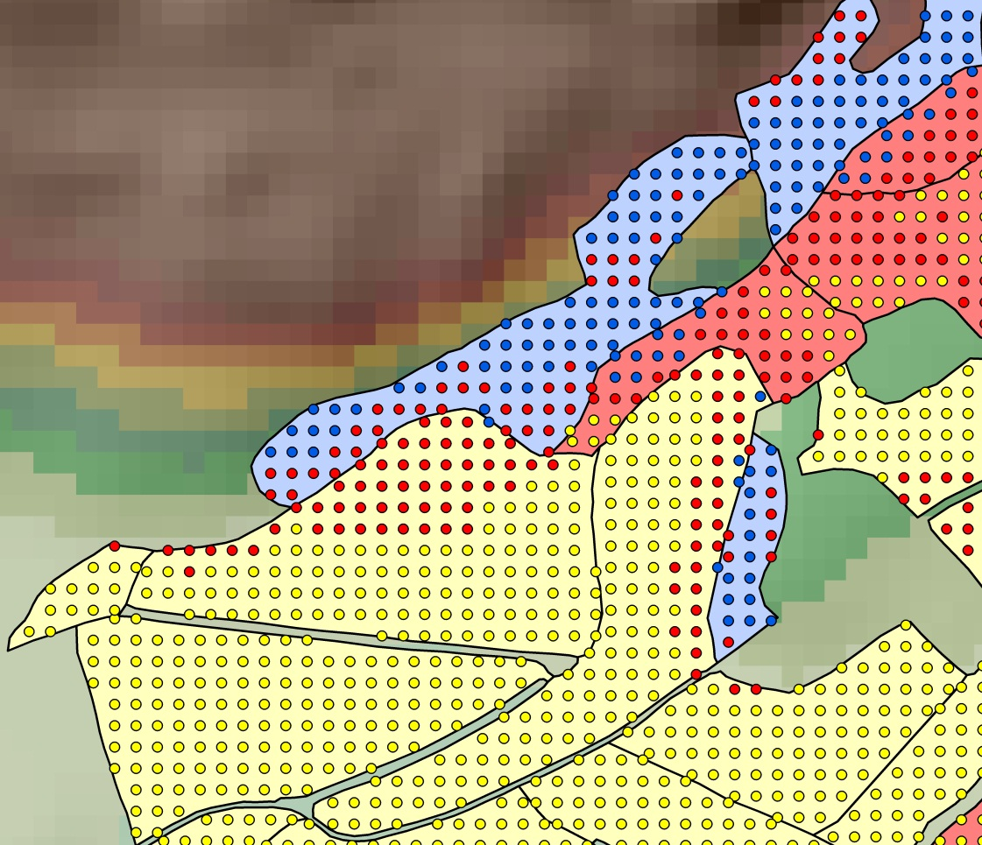
Løsning – hente verdi fra terrengmodell ved hjelp av punkter
10m punktnett
Hente verdier til punktene fra terrengmodellen
Helling for et polygon = snitt (helling punkter)
Mange punkter – vil gi problem med høyoppløselige data…

Slide 11
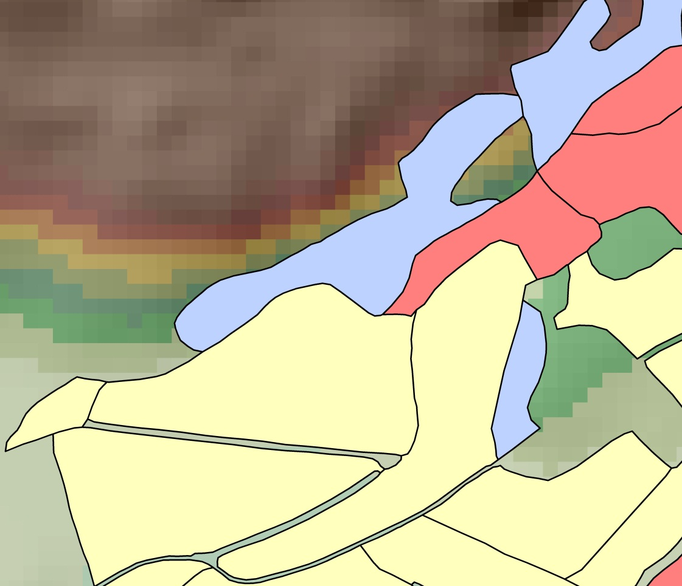
Løsning – polygon med hellingsverdier
10m punktnett
Hente verdier til punktene fra terrengmodellen
Helling for et polygon = snitt (helling punkter)
Mange punkter – vil gi problem med høyoppløselige data…

Slide 12
Løsning – polygon med hellingsverdier
Overkommelig oppgave –
Hvordan løse i praksis?
Mange punkter – vil gi problem med høyoppløselige data…

Slide 13
Problemstillingen og løsning – Valg av verktøy for oppgaven
Omfang:
* Begrenset?
* Stort?
Varighet:
* En gang?
* Gjenbruk?
Foretrekkes:
* Menybasert ?
* Skripting/kodelinjer?
Typisk: man bruker det man tror gir et bra nok resultat

Slide 14
Problemstillingen og løsning – Valg av verktøy for oppgaven
Omfang:
* Begrenset
* Stort
Varighet:
* En gang
* Gjenbruk
Foretrekkes:
* Menybasert
* Skripting/kodelinjer
En bug i ArcGIS gjorde at det gamle skriptet mitt ikke virket – tiden inne for meg å teste noe annet

Slide 15

Problemstillingen og løsning – Valg av verktøy for oppgaven
Valg:
* PostgreSQL
* PostGIS
* Det fins en rastermodul for PostGIS – men litt i startfasen
* Dessuten hadde jeg terrengmodellene på filer og ikke i databasen
Valg:
* GDAL
database
Med romlig spørring
Rasterbibliotek

Slide 16
Problemstillingen
Med detaljer
Har:
Jordsmonnspolygon
Terrengmodell
Ønsker:
Tilordne en hellingsklasse for hvert polygon

Slide 17
Problemstillingen
Med detaljer
Jordsmonnspolygon
Lagret i PostGIS/PostgreSQL database
Terrengmodell
Lagret som filer på disk
Ønsker:
Gjennomsnittsverdi for helling i hvert polygon
Lagret i databasen

Slide 18
Løsning – hente verdi fra terrengmodell ved hjelp av punkter
Med detaljer
Hvordan lage punktnett i PostGIS?
Fant en funksjon på nettet som løste oppgaven
Det som ikke ligger klart kan ofte lages

Slide 19
Løsning – hente verdi fra terrengmodell ved hjelp av punkter
Med detaljer
Hvordan lage punktnett i PostGIS?
Fant en funksjon på nettet som løste oppgaven
Det som ikke ligger klart kan ofte lages
-- FUNKSJON FOR Å LAGE PUNKTNETT
CREATE OR REPLACE FUNCTION makegrid(geometry, integer, geometry)
RETURNS geometry AS
'SELECT ST_Collect(ST_SetSRID(ST_POINT(x,y),ST_SRID($1))) FROM
generate_series(st_xmin($1)::int, st_xmax($1)::int, $2) as x
,generate_series(st_ymin($1)::int, st_ymax($1)::int,$2) as y
where st_intersects($3,ST_SetSRID(ST_POINT(x,y),ST_SRID($1)))'
LANGUAGE sql;

Slide 20
Løsning
Med detaljer
Hvordan lage punktnett i PostGIS?
Fant en funksjon på nettet som løste oppgaven
Opprette en tabell
-- OPPRETTE EN TOM TABELL
CREATE TABLE rutenett_punkt
(
gid serial NOT NULL,
figurid integer,
geo geometry(Point,25833)
);

Slide 21
Løsning
Med detaljer
Hvordan lage punktnett i PostGIS?
Fant en funksjon på nettet som løste oppgaven
Opprette en tabell
Fylle tabell med punkter

Slide 22
Løsning
Med detaljer
Flere oppgaver i samme SQL
Hvordan lage punktnett i PostGIS?
Fant en funksjon på nettet som løste oppgaven
Opprette en tabell
Fylle tabell med punkter
-- GENERERER PUNKTENE
INSERT INTO rutenett_punkt (figurid, geo)
SELECT figurid,
(ST_Dump(makegrid(st_transform(st_envelope(geo), 25833),
10, st_transform(geo, 25833)))).geom
FROM jordsmonn_flate;

Slide 23
Løsning
Med detaljer
10m punktnett
Skrive punkter til fil

Slide 24
Løsning
Med detaljer
10m punktnett
Skrive punkter til fil
-- SKRIV gid, figurid og x,y koordinat til en kommaseparert fil
\copy (SELECT gid, figurid, (ST_X(geo))::int AS x_coord, (ST_Y(geo))::int AS y_coord
FROM rutenett_punkt)
TO 'rutenett_punkt.csv' DELIMITER ',' CSV HEADER;
gid,figurid,x_coord,y_coord
1,546939,-37298,6548146
2,546939,-37298,6548171
3,546939,-37298,6548196
4,546939,-37298,6548221
5,546939,-37273,6548146
6,546939,-37273,6548171
7,546939,-37273,6548196
8,546939,-37273,6548221

Slide 25
Løsning – beregne helling GDAL
Med detaljer
GDAL + Python
* lese raster
* beregne helling
Et skript på 50-100 linjer

Slide 26

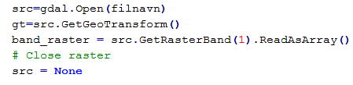



Løsning – beregne helling GDAL
Med detaljer
GDAL + Python
* lese raster
* beregne helling
Et skript på 50-100 linjer

Slide 27
Løsning – beregne helling GDAL
Med detaljer
Lese inn GDAL
Lese inn riktig raster vha GDAL funksjon
Lese inn punkter fra CSV fila
Parametre hentet fra rasterfila
Beregne hvor i raster-fila vi finner aktuell høydeverdi

Slide 28
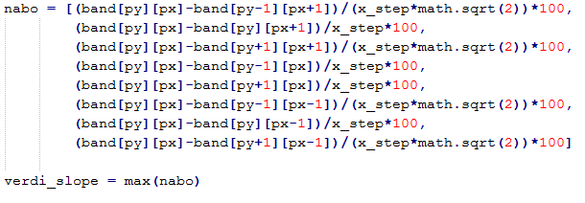
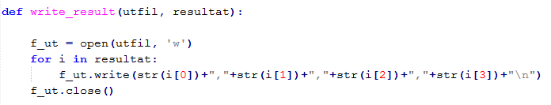
Løsning – beregne helling GDAL
Med detaljer
Beregne helling på ønsket måte – her beregnes helling «brattest nedover»
Skrive resultat til fil

Slide 29
Løsning – snittverdi med SQL
Med detaljer
10m punktnett
Hente verdier til punktene fra terrengmodellen
Helling for et polygon = snitt (helling punkter)

Slide 30
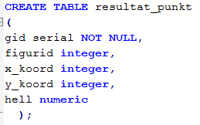
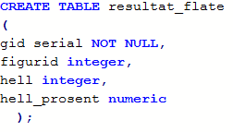
Løsning – snittverdi med SQL
Med detaljer
Opprette tabeller
Lese inn resultat

Slide 31
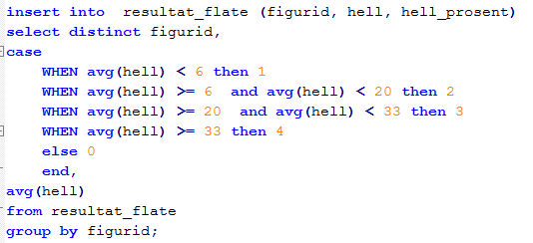
Løsning – snittverdi med SQL
Med detaljer
Gruppere alle punkter i samme flate og gi dem snittverdien

Slide 32
Løsning – snittverdi med SQL
Med detaljer
Gruppere alle punkter i samme flate og gi dem snittverdien

Slide 33
Løsning – snittverdi med SQL
Med detaljer
10m punktnett
Hente verdier til punktene fra terrengmodellen
Helling for et polygon = snitt (helling punkter)
Resultatet kan joines romlig med polygonene

Slide 34
Resultat – Polygon med hellingsverdier
10m punktnett
Hente verdier til punktene fra terrengmodellen
Helling for et polygon = snitt (helling punkter)

Slide 35

PostGIS – Vurdering
Noen fordeler
SQL med romlig spørring
GIS direkte i database
Kan f.eks. projiserer og få arealtall on the fly uten mellomlagringer
Bufferanalyser, overlay
…
Noen ulemper
Savner mange verktøy (f.eks ArcGIS union)
Mer styr med data som ikke er i databasen
Mye databasehåndtering
Lett å gjøre dumme spørringer
Uventede ting kan skje, f.eks kan indexer slutte å virke i kompliserte spørringer

Slide 36
Resultat – Vurdering
+ Raskere kjøretid
+ batch file
+ Resultat rett til databasene
+ Fleksibel beregningsmetode
+ Gratis programvare
+ Nyttig læring
Krever kompetanse
Må «samle opp» de verktøyene som passer
Tekniske problemer oppstår fort – må google flittig

Slide 37
Open Source i hverdags-GIS?
Verd et forsøk!

Slide 38
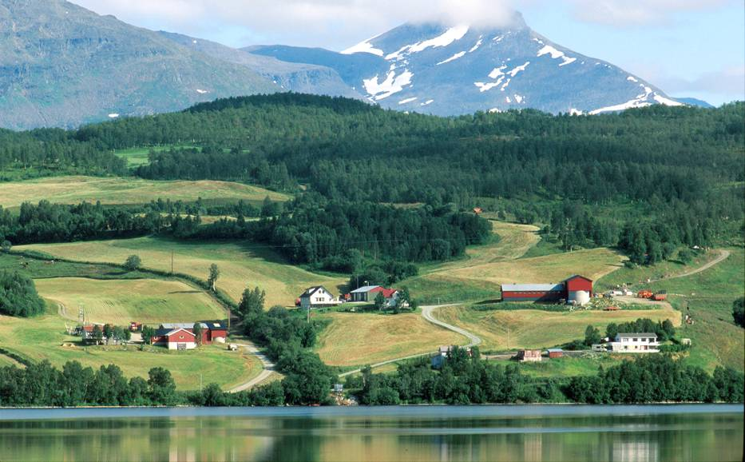

Foto: Balsfjord,Troms Oskar Puschmann, Skog og landskap
Heldekkende bilder med bildetekst under.
Husk å sette på bildenes fotograf (fullt navn eller initialer).

